Slide 1
DML LANJUTAN
INFORMATIKA
UNIVERSITAS MUHAMMADIYAH SIDOARJO

Slide 2
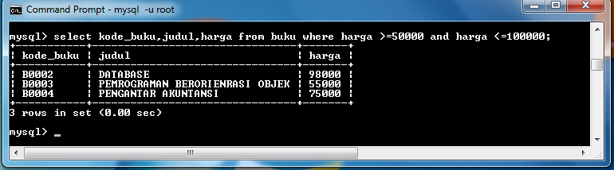
SELECT
Perintah select dengan operator AND
Syntax :
SELECT * FROM nama_tabel where klausa1 AND klausa2;
Contoh :
perintah untuk menampilkan data pada tabel buku dimana nilai harga berkisar dari 50000 hingga 100000 :

Slide 3
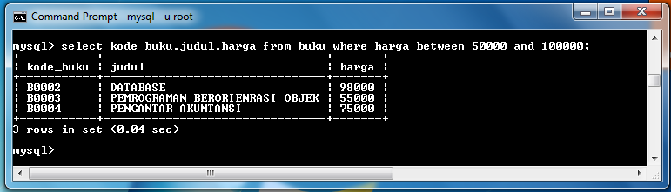
SELECT
Perintah select dengan operator BETWEEN - AND
Syntax :
SELECT * FROM nama_tabel where BETWEEN klausa1 AND klausa2;
Contoh :
perintah untuk menampilkan data pada tabel buku dimana nilai harga berkisar dari 50000 hingga 100000 :

Slide 4
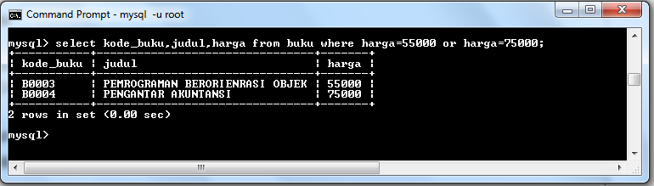
SELECT
Perintah select dengan operator OR
Syntax :
SELECT * FROM nama_tabel where klausa1 OR klausa2;
Contoh :
perintah untuk menampilkan data pada tabel buku dimana nilai harga sama dengan 55000 atau 75000 :

Slide 5
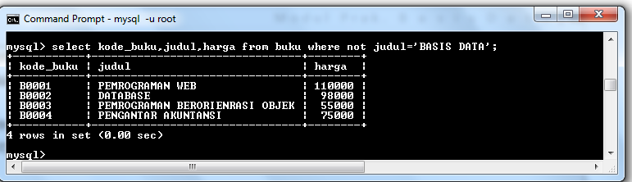
SELECT
Perintah select dengan operator NOT
Syntax :
SELECT * FROM nama_tabel where NOT klausa;
Contoh :
Perintah untuk menampilkan data pada tabel buku dimana nilai pada kolom judul tidak sama dengan basis data

Slide 6
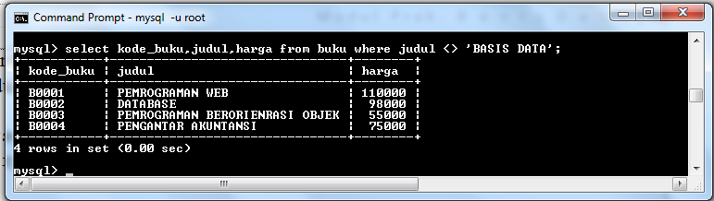
SELECT
Atau dengan operator <>
Perintah untuk menampilkan data pada tabel buku dimana nilai pada kolom judul tidak sama dengan basis data

Slide 7
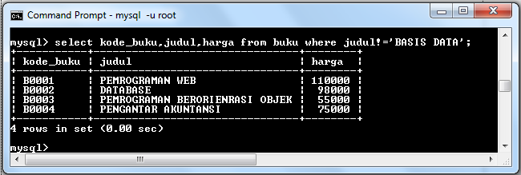
SELECT
Atau dengan operator !=
Perintah untuk menampilkan data pada tabel buku dimana nilai pada kolom judul tidak sama dengan basis data

Slide 8
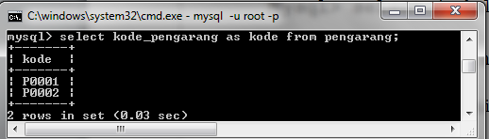
SELECT
Perintah select untuk Memberikan nama lain pada kolom
Syntax :
SELECT nama_field_lama AS nama_field_baru FROM nama_tabel;
Contoh :

Slide 9
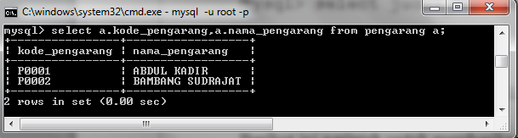
SELECT
Select dengan Menggunakan alias untuk nama tabel
Syntax :
SELECT nama_alias.field, nama_lias.field FROM nama_tabel nama_alias;
Contoh :

Slide 10
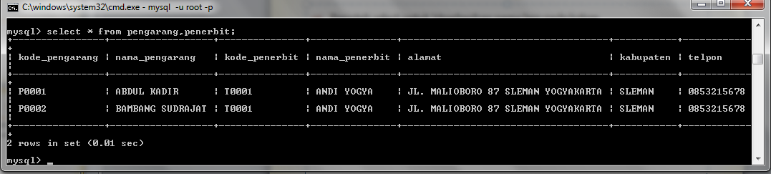
SELECT
Select untuk Menampilkan data lebih dari dua tabel
Syntax :
SELECT * from nama_tabel1,nama_tabel2,nama_tabel-n;
Contoh :

Slide 11
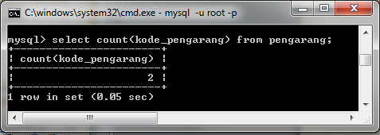
Aggregate Functions
Select dengan Aggregate Functions (COUNT, SUM, AVG, MIN, MAX)
COUNT
Perintah yang digunakan untuk menghitung jumlah baris suatu kolom pada tabel.
Syntax :
select count(nama_field) from nama_tabel;
Contoh :

Slide 12
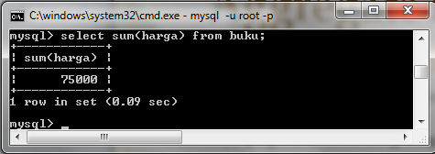
Aggregate Functions
SUM
Perintah yang digunakan untuk menghitung jumlah nilai suatu kolom pada tabel
Syntax :
select sum(nama_field) from nama_tabel;
Contoh :

Slide 13
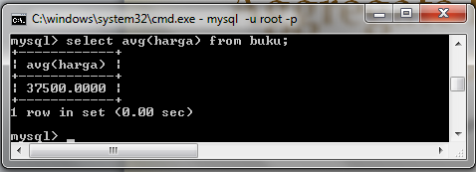
Aggregate Functions
AVG
Perintah yang digunakan untuk menghitung rata-rata dari nilai suatu kolom pada tabel.
Syntax :
select avg(nama_field) from nama_tabel;
Contoh :

Slide 14

Aggregate Functions
MAX
Perintah yang digunakan untuk menghitung nilai terbesar suatu kolom pada tabel.
Syntax :
select max(nama_field) from nama_tabel;
Contoh :

Slide 15
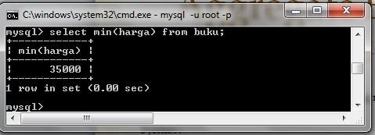
Aggregate Functions
MIN
Perintah yang digunakan untuk menghitung nilai terkecil suatu kolom pada tabel.
Syntax :
select min(nama_field) from nama_tabel;
Contoh :

Slide 16
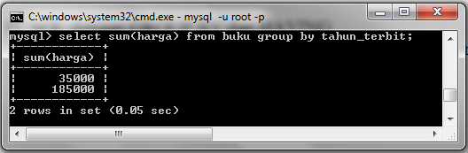
Klausa Group by
Group by
digunakan untuk melakukan pengelompokan data.
Syntax :
select nama_field from nama_tabel group by nama_field_kelompok;
Contoh :

Slide 17
QUERY
INFORMATIKA
UNIVERSITAS MUHAMMADIYAH SIDOARJO

Slide 18
DEFINISI
Query merupakan suatu proses pengolahan data yang digunakan untuk memberikan hasil dari basis data berdasarkan kriteria tertentu.
Query tidak hanya membaca atau mengambil data, query biasanya melibatkan beberapa tabel yang direlasikan dengan menggunakan field kunci.
Namun query juga dapat digunakan pada satu tabel saja, tetapi hasilnya kurang informatif dan terbatas.

Slide 19
DEFINISI
Aturan dalam melakukan query antar tabel :
Setiap field disebutkan bersama dengan nama tabelnya, dipisahkan tanda titik (.).
Syntax :
Namatabel.namafield.
Contoh :
buku.kode_buku artinya field kode_buku dari tabel buku.
Setiap tabel yang terlibat dalam proses query harus disebutkan dalam klausa FROM, dengan pemisah koma (,).Dimana urutan tabel tidak mempengaruhi proses query.
Contoh : FROM buku, anggota.
Kondisi dalam klausa WHERE mempengaruhi jenis join yang tercipta.

Slide 20
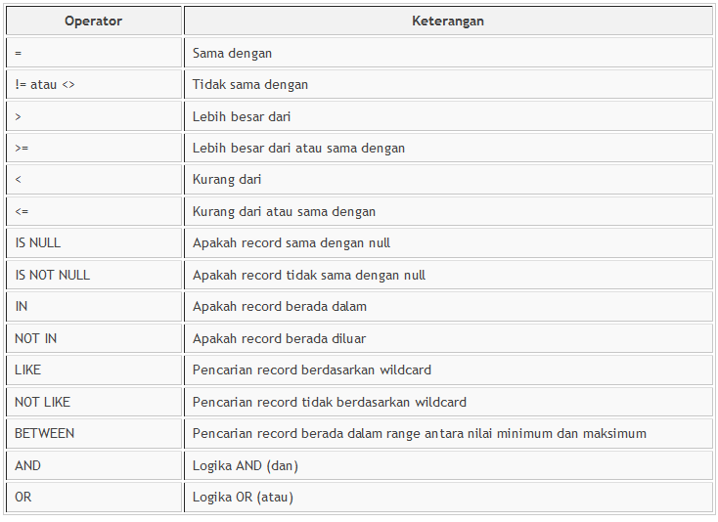
Operator Yang diGunakan

Slide 21
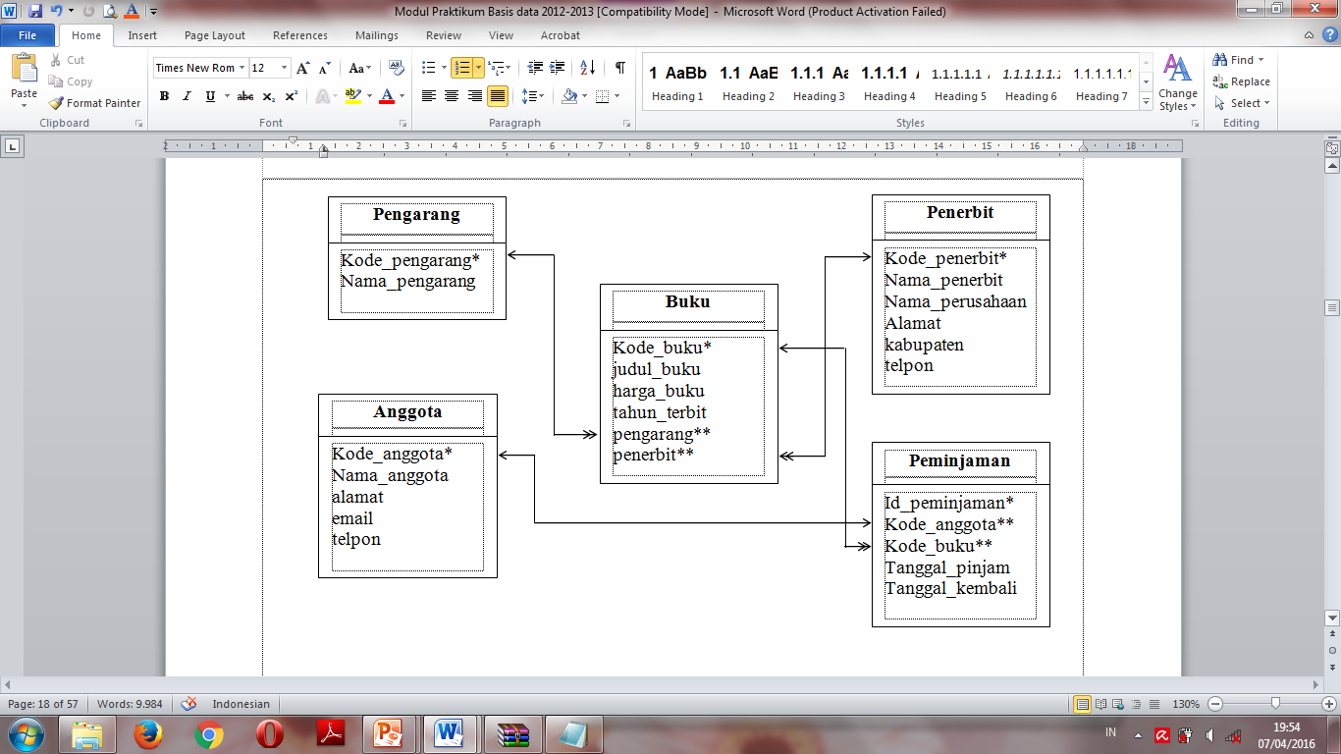
relationship

Slide 22
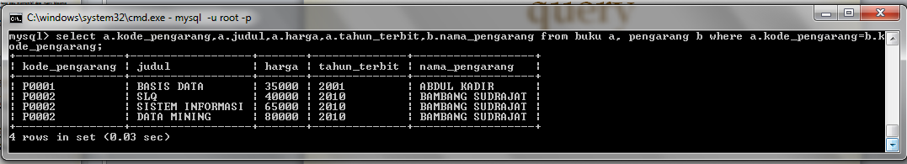
query
Untuk menampilkan data buku dan nama pengarang :
Select a.kode_pengarang,a.judul,a.harga,a.tahun_terbit,b.nama_pengarang from buku a, pengarang b where a.kode_pengarang=b.kode_pengarang

Slide 23
soal
Tampilkan data menggunakan select di atas
Buatlah query 2 tabel
Buatlah query 3 tabel

